Slide 1


Производственная логистика на предприятии Заказчика
«ABL»
!
(343) 272-45-15
www.ablcompany.ru
Екатеринбург
(343) 288-70-73
www.ablcompany.ru

Slide 2
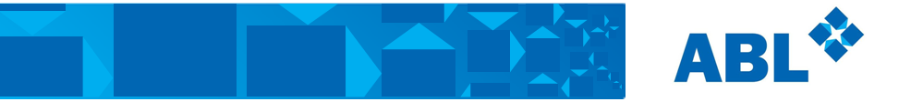





О компании
О нас…Цифры…
ответственное хранение и обработка товара
производственная логистика
управление товарным запасом
транспортно-экспедиционное обслуживание
ABL - сетевой логистический оператор
Год основания – 2009 г.
Штатная численность – 385 человек
География присутствия компании (складские комплексы класса А и B):
Екатеринбург, Новосибирск, Пермь, Тобольск, Ростов-на-Дону, Красноярск, Уфа.
Клиенты ABL

Slide 3

Задача, поставленная ООО «СИБУР»
О нас…Цифры…
Запуск производства полипропилена в г. Тобольск (500 000 тн/год)
Оптимизация структуры активов и повышение операционной эффективности
Аутсорсинг складского хозяйства
ООО «Тобольск-Нефтехим»
и
ООО «Тобольск-Полимер»
Границы зоны ответственности ABL:
с момента приема на хранение всех поступающих ТМЦ для функционирования производства до момента доставки ТМЦ в цеха
96 тыс. м² складских площадей
8 ж/д путей на 130 вагонов
3 козловых крана
Доставка ТМЦ по 30 цехам
37 125 SKU
380 м3 для хранения ГСМ
70 000 тн ТМЦ/год

Slide 4
Решение компании ABL в рамках проекта
О нас…Цифры…
РЕШЕНИЯ:
Установка стеллажной системы
Эффективная настройка технологии учета и движения продукции в цеха (WMS система)
Оптимизация входного контроля ТМЦ
Введение нормативов времени приемки и доставки ТМЦ
ОПЕРАЦИИ В РАМКАХ ПРОЕКТА:
Хранение,
учет движения ТМЦ
Входной контроль ТМЦ
Нарезка ТМЦ
Доставка ТМЦ до цехов
(30 адресов)
Обслуживание недвижимого иммущесвта

Slide 5
Результаты аутсорсинга компании ABL
О нас…Цифры…
Было
Приемка 12-14дн
Отгрузка 7-10 дн
85 человек
Стало
Приемка 3 дн
Отгрузка 2 дн
50 человек
Сокращение затрат

Slide 6














Наши партнеры
О нас…Цифры…

Slide 7
Контакты
О нас…Цифры…
Логистическая компания «ABL»
ООО «Эй Би Лоджистик»
www.ablcompany.ru
Генеральный директор: Бонин Алексей Юрьевич
Руководитель отдела продаж: Ляшкевич Татьяна тел. 8-902-409-72-12
Центральный офис:
Екатеринбург, ул. Большакова, д.75, оф.71
тел.: (343) 288-70-73
Отдел продаж: sale@ablcompany.ru
Общий e-mail: info@ablcompany.ru

Slide 8
О нас…Цифры…
СПАСИБО ЗА ВНИМАНИЕ!

